Slide 1


Инвестиционный паспорт Пряжинского национального муниципального района

Slide 2
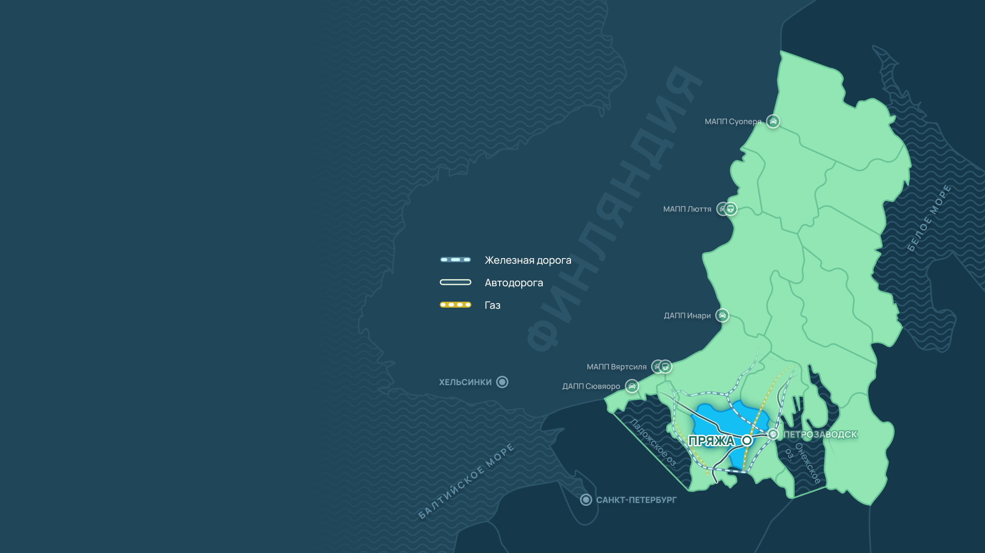
Пряжинский национальный муниципальный район - исконная земля карел
Административный центр
пгт. Пряжа
Общая численность населения
11 689 человек
Площадь муниципального образования
6395 кв. км
Крупные предприятия
ЗАО «Шуялес»
ООО «Соломенский лесозавод»
ЗАО «Эссойла»
АО «Совхоз Ведлозерский»
ООО «Прионежская горная компания»

Slide 3
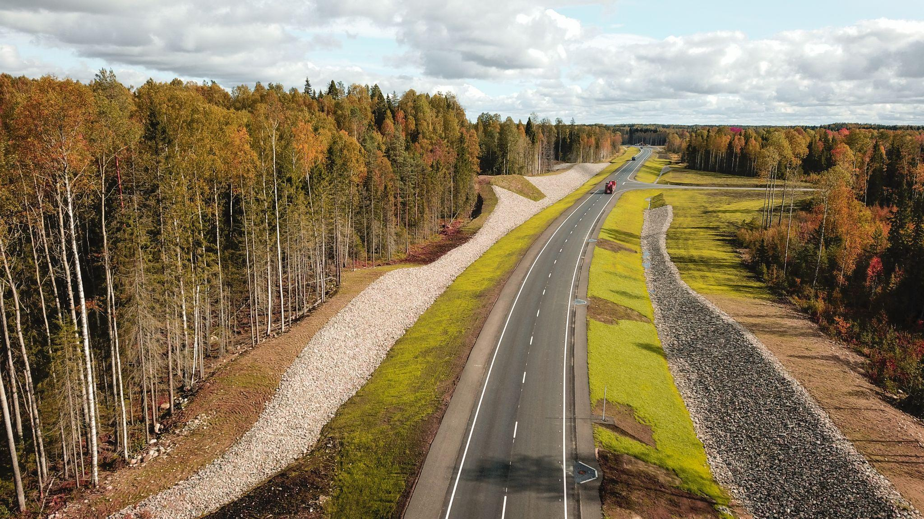
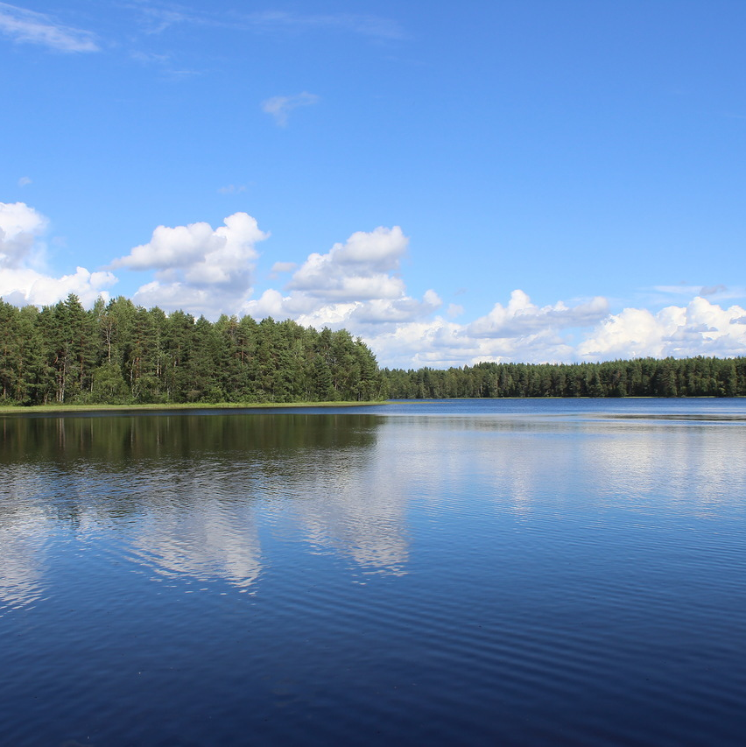
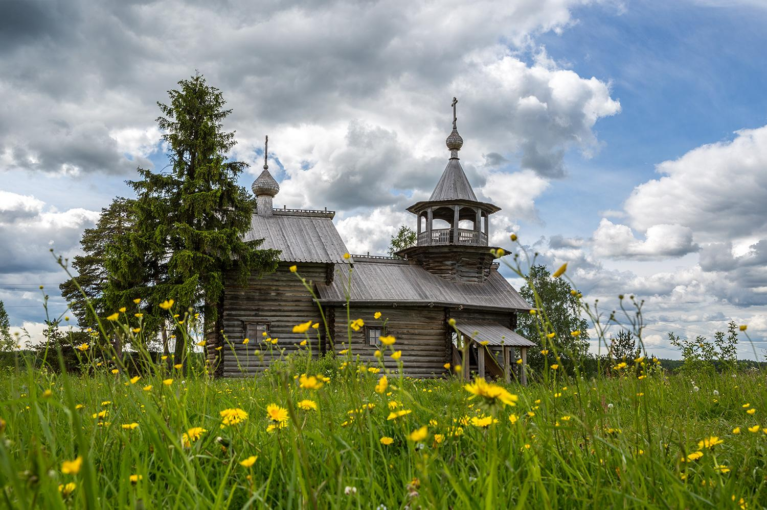
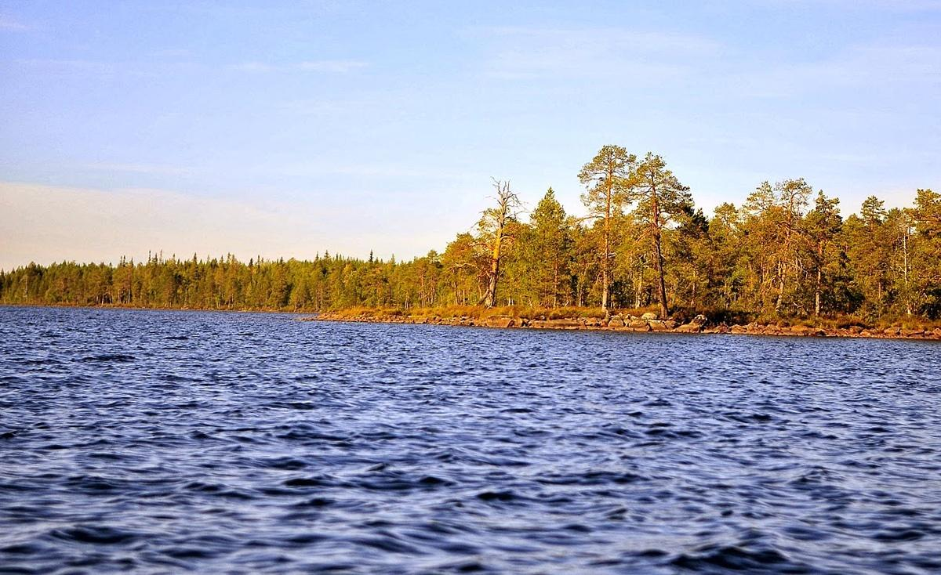
Конкурентные преимущества Пряжинского района
Выгодное географическое положение;
Развитая сеть транспортного сообщения;
Природно-рекреационные ресурсы (наличие уникальных живописных природных объектов);
Наличие минерально-сырьевых ресурсов;
Наличие достаточного количества земельных ресурсов;
Благоприятные природно-климатические условия.

Slide 4
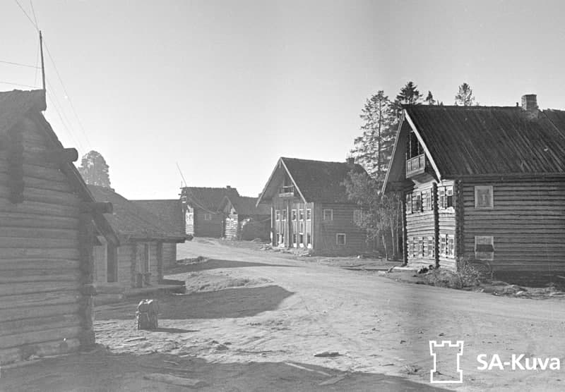
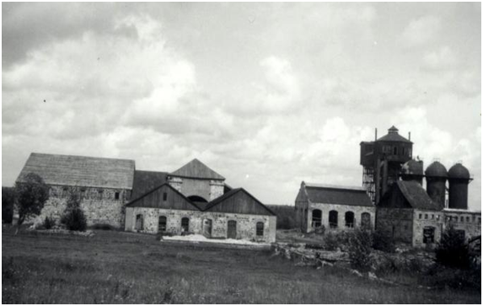
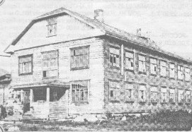
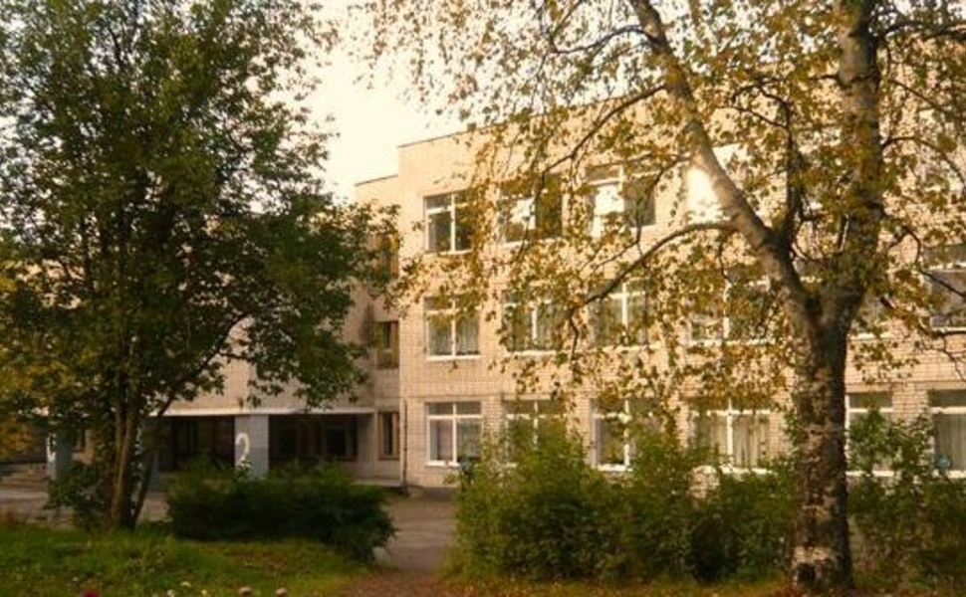
Историческая справка
Пряжинский национальный муниципальный район образован 28 февраля 1930 года в соответствии с декретом ВЦИК, в результате объединения Святозерского и Сямозерского районов Карельской АССР.
В 1956 году в состав Пряжинского района вошла территория ликвидированного Ведлозерского района.
7 октября 2008 года на сессии Совета Пряжинского муниципального района утверждено новое официальное наименование района – «Пряжинский национальный муниципальный район».
Пряжинский район богат своей историей. Люди издавна селились в этих местах. Самые ранние археологические находки датируются VIII-VII тысячелетиями до нашей эры.

Slide 5
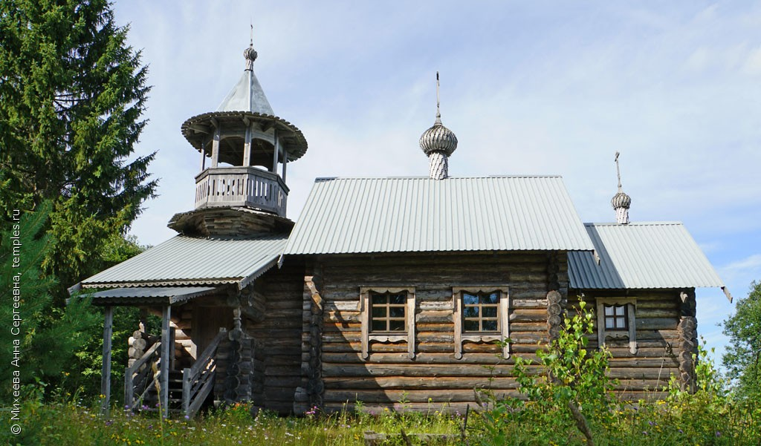
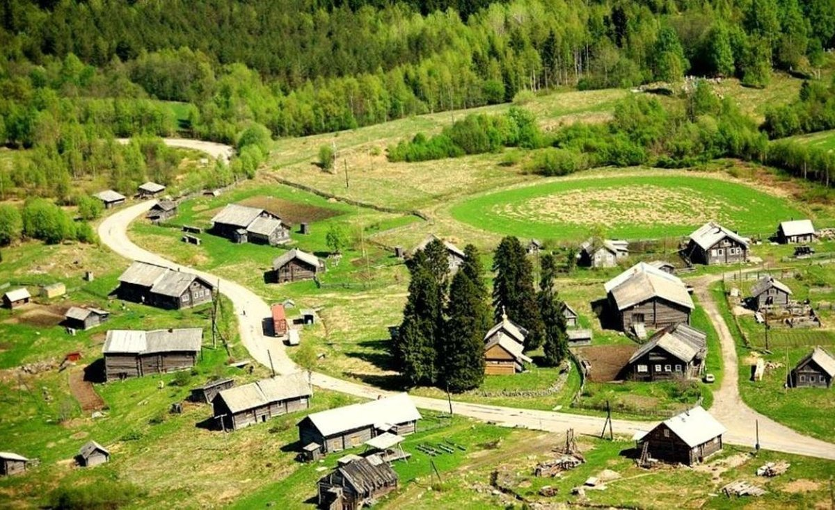
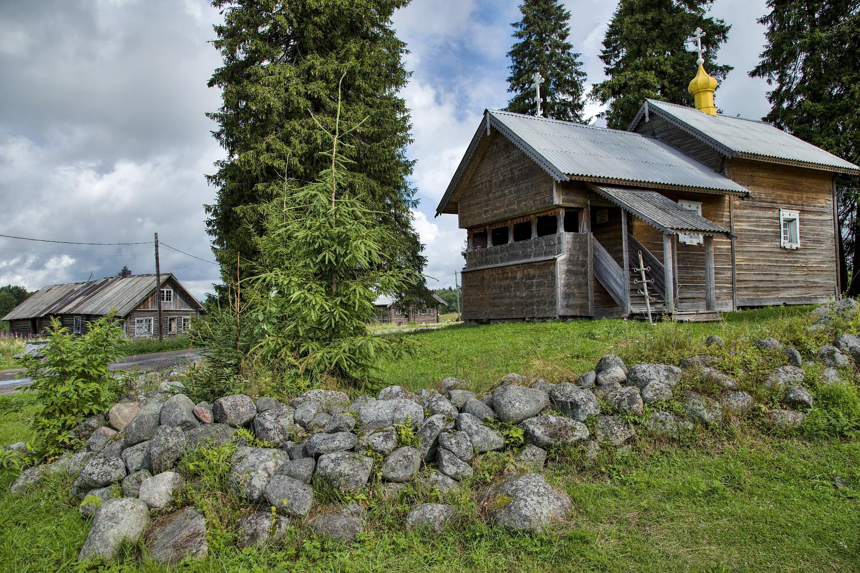
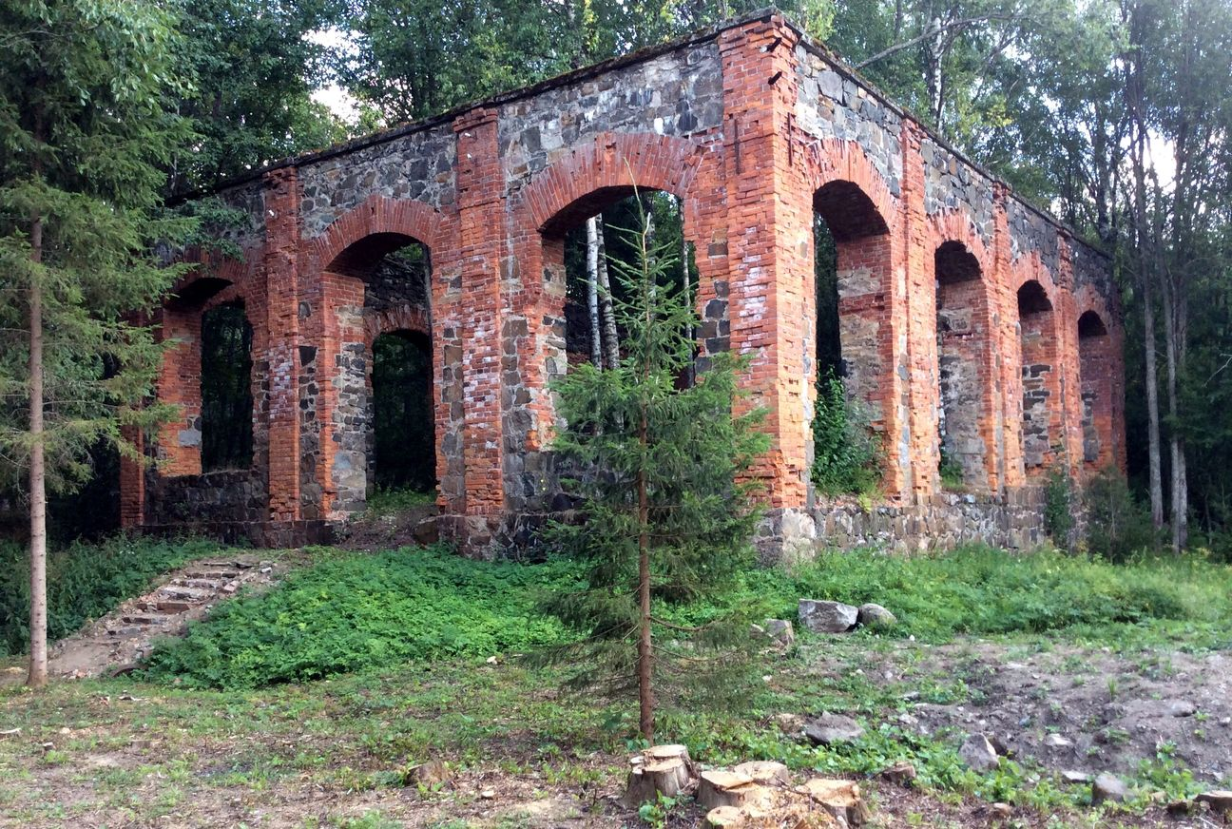
Историческая справка
Названия ряда населенных пунктов упоминаются в летописях за 1496 год. Районный центр пгт. Пряжа в 2002 году отметил 420-летие своего существования.
Название «Пряжа» зафиксировано с конца XVII века в форме «деревня на Пряже озере». До 1927 года территория района входила в состав Святозерской, Сямозерской и частично Шуйской волостей Петрозаводского уезда, Ведлозерской, Тулмозерской и частич­но Коткозерской волостей Олонецкого уезда Олонецкой губернии, затем (1920-1923 г.г.) входила в состав Карельской Трудовой Коммуны и (с 1923 г.) - Карельской Автономной Республики.
Благодаря такой длительной истории, район обладает богатым наследием - 354 памятника истории и культуры.

Slide 6
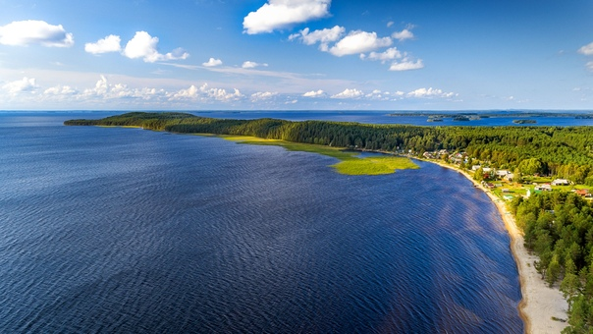
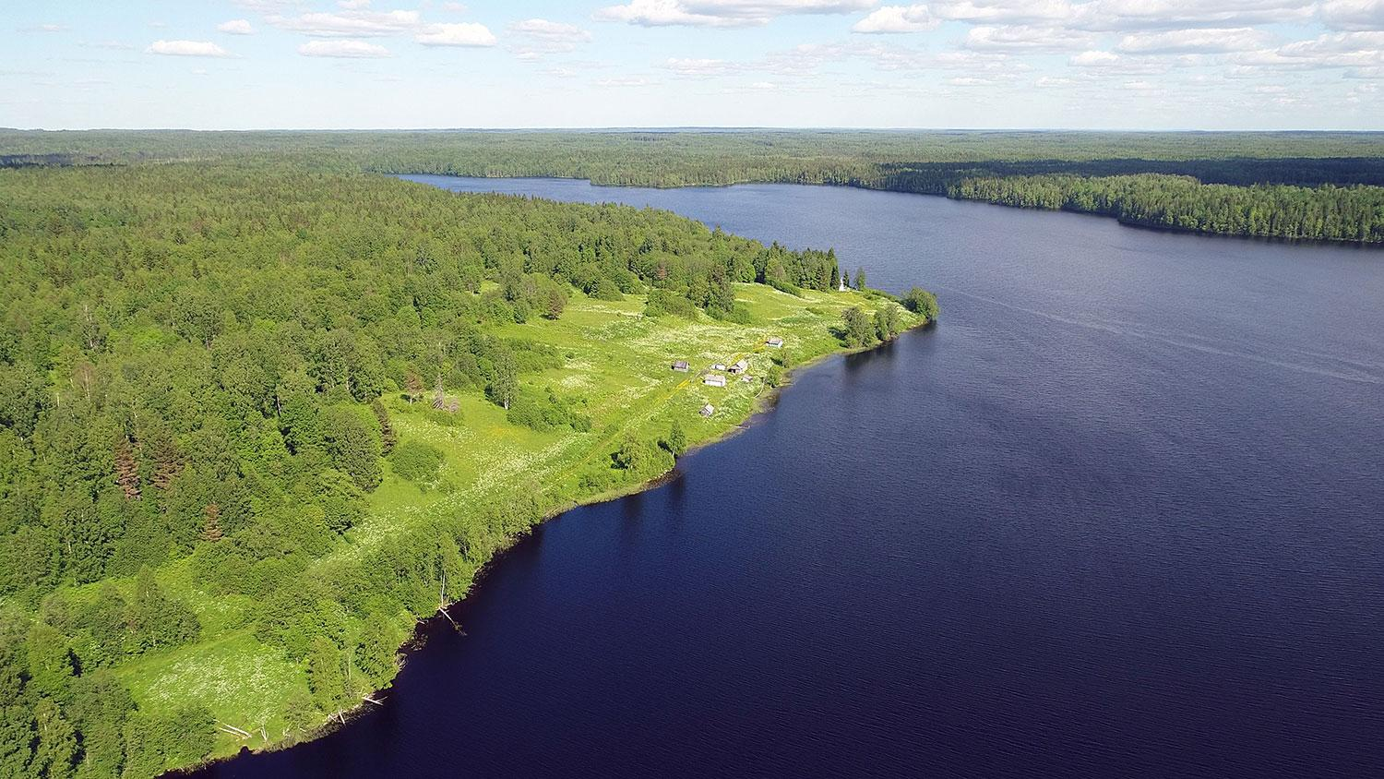
Природно-ресурсный потенциал
Водные ресурсы
Водные ресурсы Пряжинского района сосредоточены, прежде всего, в массе небольших лесных озер (ламбушек) и в нескольких сравнительно крупных озерах. В районе 604 озера.
Наиболее крупные озера:
оз. Ведлозеро (площадь 59,3 кв. км)
оз. Сямозеро (площадь 266 кв. км)
оз. Шотозеро (площадь 74,04 кв. км)
оз. Вагатозеро (площадь 24,5 кв. км)
оз. Святозеро (площадь 9,9 кв. км)
оз. Крошнозеро (площадь 9 кв. км)

Slide 7
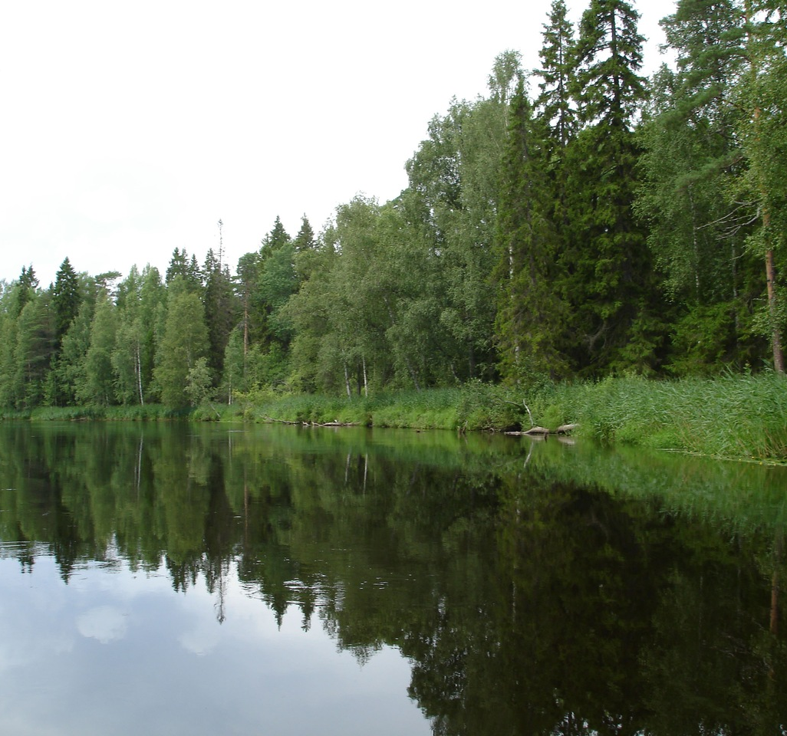
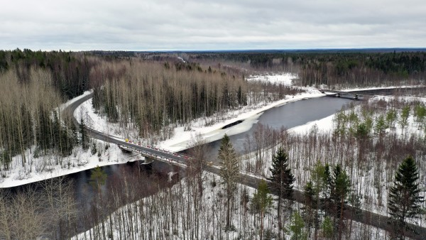
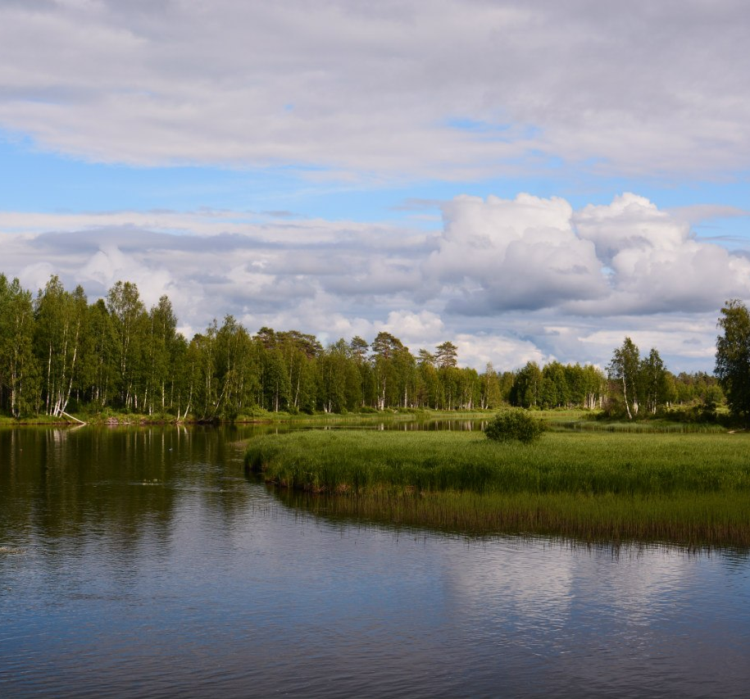
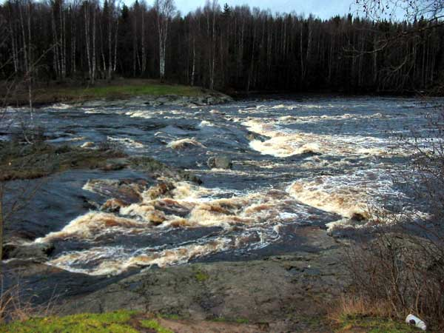
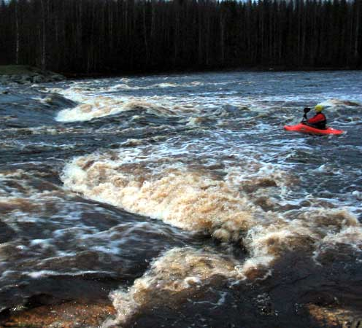
Природно-ресурсный потенциал
Река Сяпся относится к бассейну Онежского озера, вытекает из озер Сямозеро и впадает в Вагатозеро
Длина реки - 36 км. У реки много притоков, но большинство из них не имеют названий.
Водные ресурсы
Особенностью расположения Пряжинского района то, что по его территории проходит водораздел бассейнов рек, питающих Онежское и ладожское озера.
Главные реки района - Шуя и Сяпся.
Река Шуя - равнинная, малопорожистая и полноводная, и благодаря этому - идеальное место сплава на байдарках, плотах и катамаранах. При этом, на реке есть пороги.
В районе разведаны и утверждены запасы подземных вод на двух месторождениях пресных подземных вод для хозяйственно-питьевого водоснабжения.

Slide 8
Природно-ресурсный потенциал
Земельные ресурсы
Стуктура земель по категориям, гектаров

Slide 9
Основные показатели социально-экономического развития
Общая численность населения | 11 686 человек
Национальный состав населения | русские — 51,3% карелы — 31,6% другие национальности — 17,1%
Рабочая сила | 6 196 человек
Движение населения (естественное и механическое движения населения) | за 2024 г. естественная убыль населения составила 163 человек миграционный прирост - 20 человек
Численность официально зарегистрированных безработных | по состоянию на 1 января 2025 года — 43 человек
Уровень зарегистрированной безработицы | по состоянию на 1 января 2025 года — 1,0 %
Среднемесячная оплата труда работников | 79 284, 6 рублей (за 2025 год)
Индекс промышленного производства | 82,8 %

Slide 10
Основные показатели социально-экономического развития
Численность зарегистрированных предприятий по отраслям

Slide 11



Основные показатели социально-экономического развития
Объём инвестиций в основной капитал по кругу крупных и средних предприятий по источникам финансирования, тыс. рублей
Собственные средства
Привлечённые средства
В том числе бюджетные средства
820 539 ₽
643 420 ₽
48 570 ₽
Всего 1 463 959 ₽

Slide 12
Основные показатели социально-экономического развития
Объём инвестиций в основной капитал (крупный, средний бизнес) по видам экономической деятельности, тыс.рублей
Общий объем инвестиций
1 463 959 тыс.руб.

Slide 13

Основные показатели социально-экономического развития
Торговля и платные услуги населению
Оборот розничной торговли — 1 567,5 млн рублей
Оборот общественного питания — увеличился в сопоставимых ценах в 3,3 раза по отношению к 2024 г.
(без субъектов малого предпринимательства)
Объем платных услуг - 256,18 млн рублей
Количество магазинов — 69
Количество павильонов — 2
Количество магазинов федеральных торговых сетей — 10

Slide 14
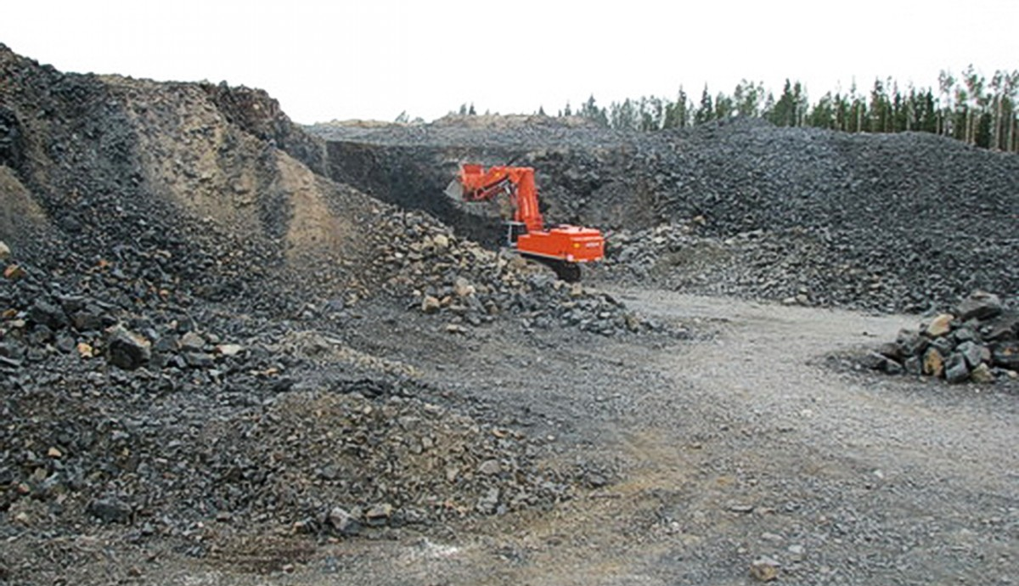
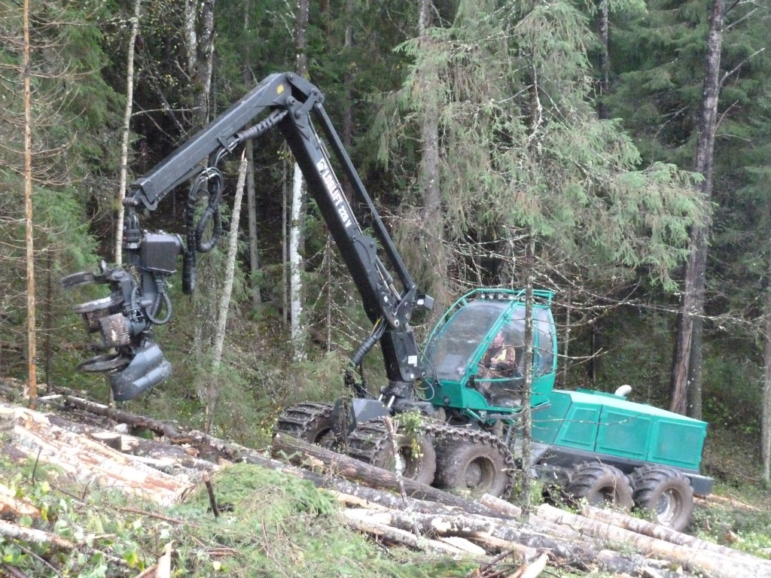
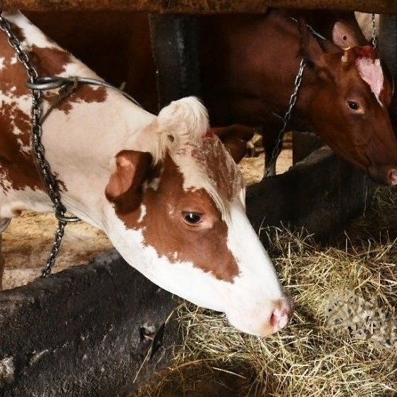
Характеристика основных видов экономической деятельности
Основа экономики
ЗАО «Шуялес»
ООО «Соломенский лесозавод»
ЗАО «Эссойла»
АО «Совхоз Ведлозерский»
ООО «Прионежская горная компания»

Slide 15








Характеристика основных видов экономической деятельности
Основные виды экономической деятельности
Добыча полезных ископаемых
Лесное хозяйство и предоставление услуг в этой области
Сельское хозяйство
Обработка древесины и производство изделий из дерева
Производство пищевых продуктов
Малый и средний бизнес
На 1 января 2025года на территории Пряжинского района зарегистрировано 1896 субъектов МСП и самозанятых граждан.,. Данный сектор в экономике сложился следующим образом: 1 среднее предприятие, 13 малых, 474 микропредприятия, 359 индивидуальных предпринимателей.
Розничная торговля - 12,6%
Строительство зданий - 5,6%
Деятельность туристических агентств и прочих организаций, предоставляющих услуги в сфере туризма, предоставление мест для временного проживания - 2,4%
Обработка древесины - 3,6% Производство пищевых продуктов- 2,0%
Рыбная отрасль - 3,8% Лесоводство и лесозаготовки-4,2%
Строительство
В 2025 году введено 23 000 кв. м жилья

Slide 16
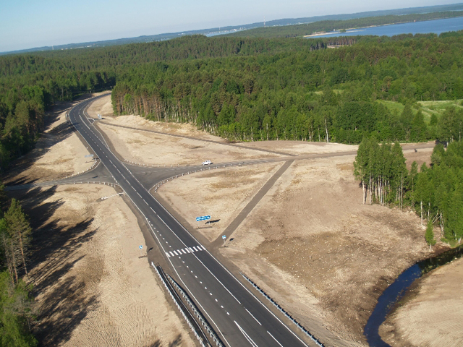



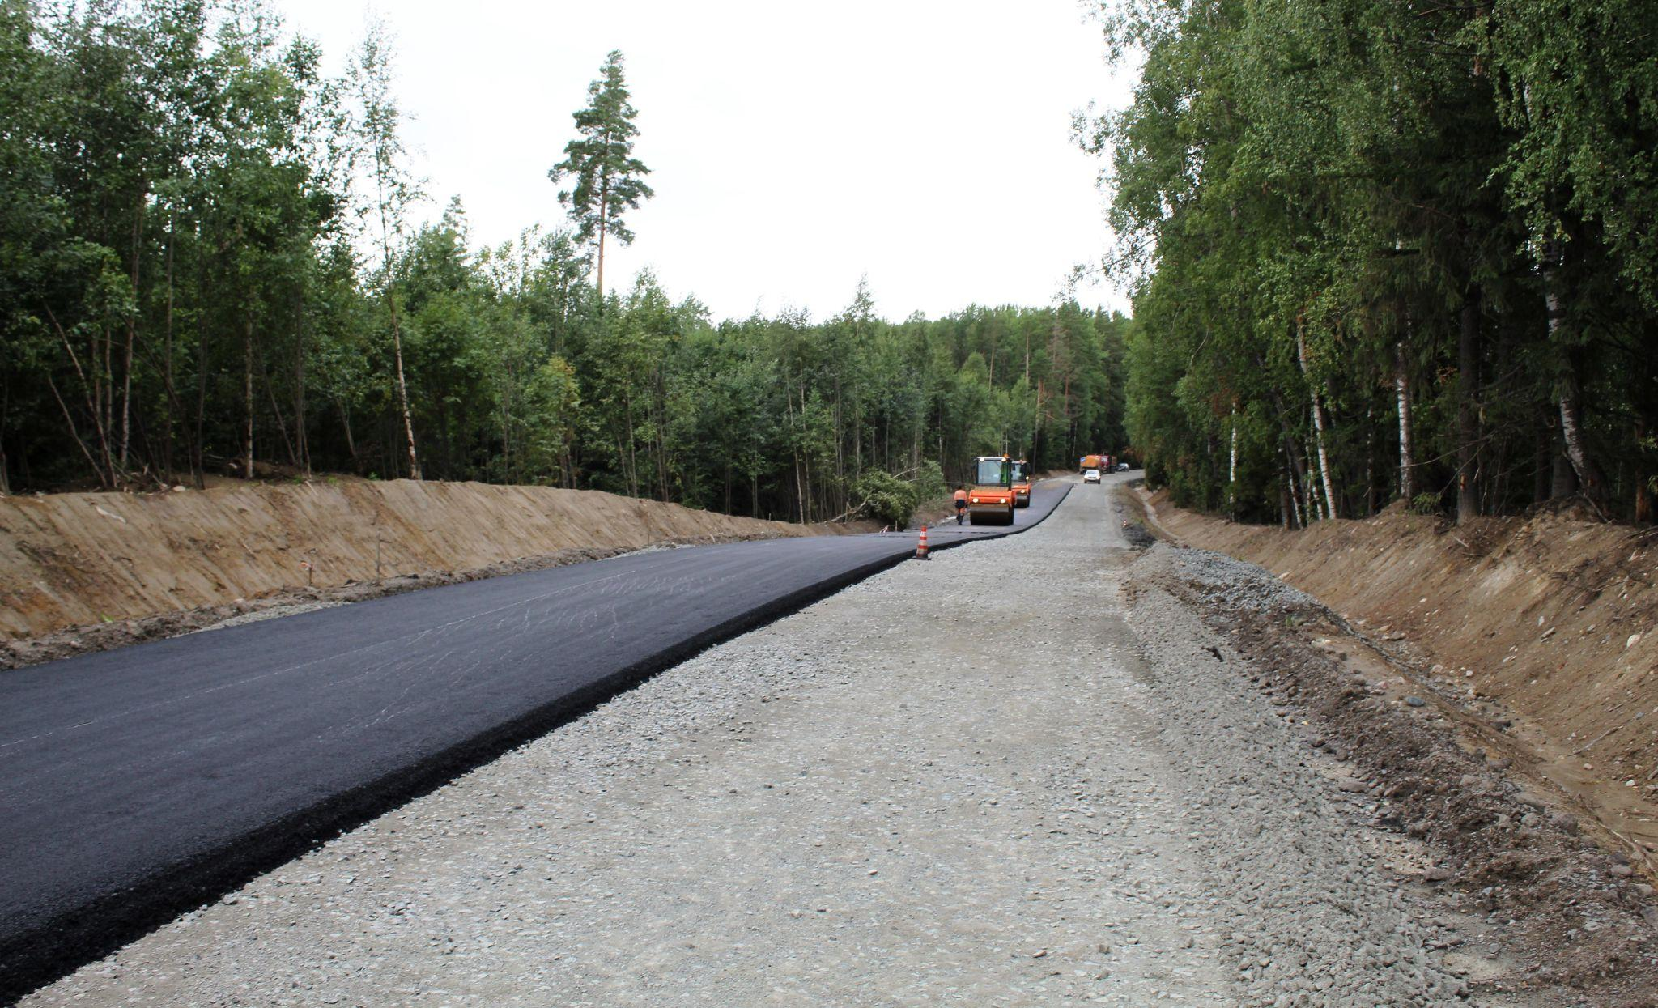
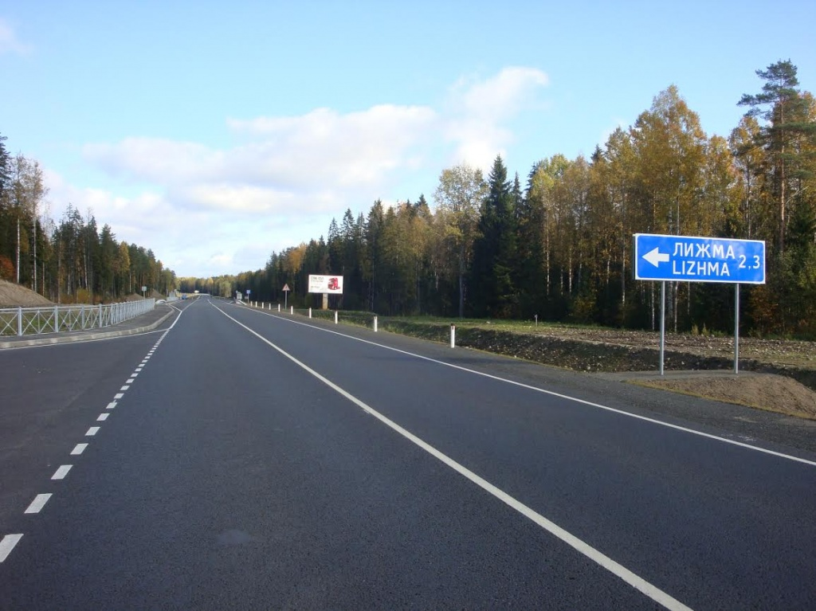
Инфраструктура
Характеристика транспортной инфраструктуры
Основу транспортной сети составляют участки автомобильных дорог федерального значения: М-18 «Кола» и автомобильная дорога от Санкт-Петербурга через Приозерск, Сортавалу до Петрозаводска
В северной части проходит железнодорожная линия Петрозаводск-Сортавала, крупнейшие станции: Падозеро, Эссойла, Кутижма, Виллагора, Чална
Ближайшие действующие аэропорты — Санкт-Петербург (400 км), Петрозаводск (39 км)

Slide 17






Инфраструктура
Основные поставщики услуг связи на территории района
ПАО «Ростелеком»
ПАО «МТС»
ПАО «МегаФон»
ООО «Теле2 Мобайл»
ПАО «Вымпелком»
Виды оказываемых услуг связи
Оказываются следующие виды услуг связи: местная телефонная связь, универсальная телематическая связь, услуги связи для цели эфирного вещания, междугородная и международная связь, услуги по передаче данных, подвижная радиотелефонная связь, документальная электросвязь.
Действующие тарифы и нормативы на коммунальные услуги для населения

Slide 18

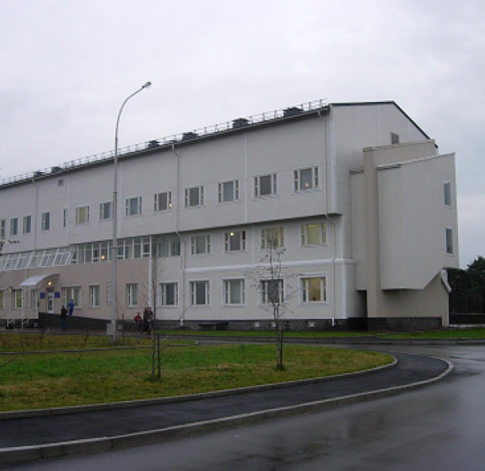
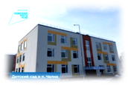
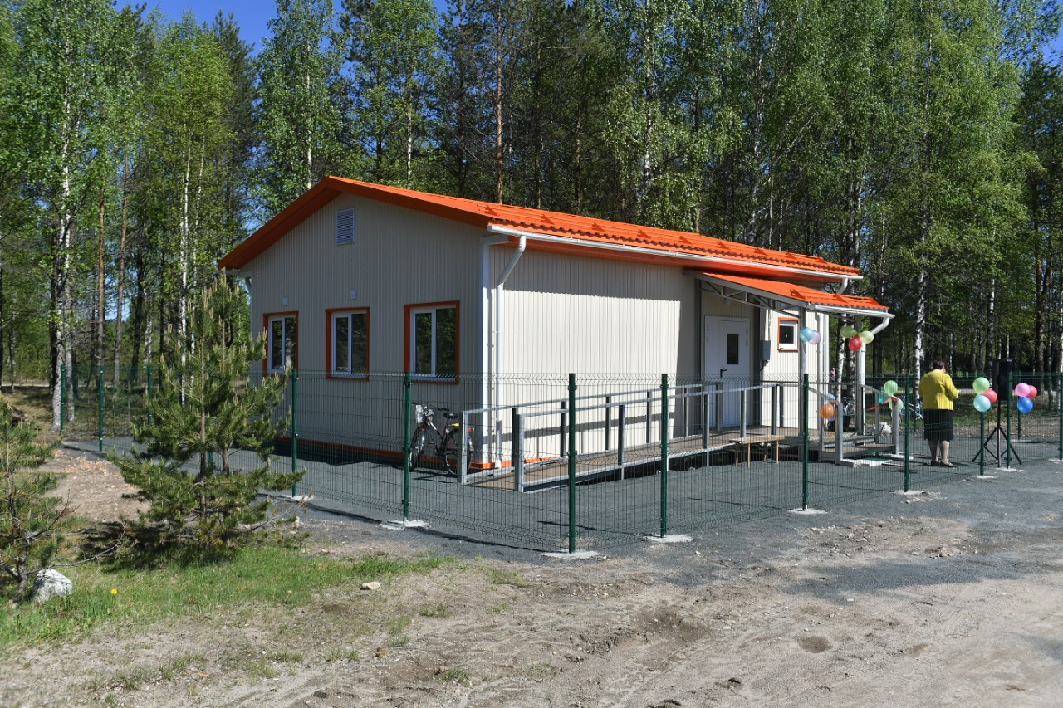
Образование
Здравоохранение
3 учреждений дошкольного образования
6 общих общеобразовательных школ
2 учреждений дополнительного образования
Стационаров | 4 шт.
Койко-мест | 95 шт.
Врачебных амбулаторий | 3 шт.
Фельдшерско-акушерских пунктов | 10 шт.
Отделений скорой медицинской помощи | 3 шт.
Среднесписочная численность врачей | 51 чел.
Среднесписочная численность среднего медицинского персонала | 116 чел.
Уровень образованности населения
Численность учащихся
1414 учащихся средних общеобразовательных школ

Slide 19





Финансовая инфраструктура
Кредитные организации
Крупнейшие кредитные организации:
ПАО «Сбербанк России»
АО «Почта Банк»
Виды оказываемых услуг:
Банковское обслуживание
Крупные страховые компании
Виды оказываемых услуг:
Страхование имущества
Добровольное медицинское страхование
ОСАГО и КАСКО
Страхование жизни
Комплексное обслуживание юридических лиц
ПАО «Росгосстрах»
СПАО «Ингосстрах»
СМК «РЕСО-Мед»

Slide 20
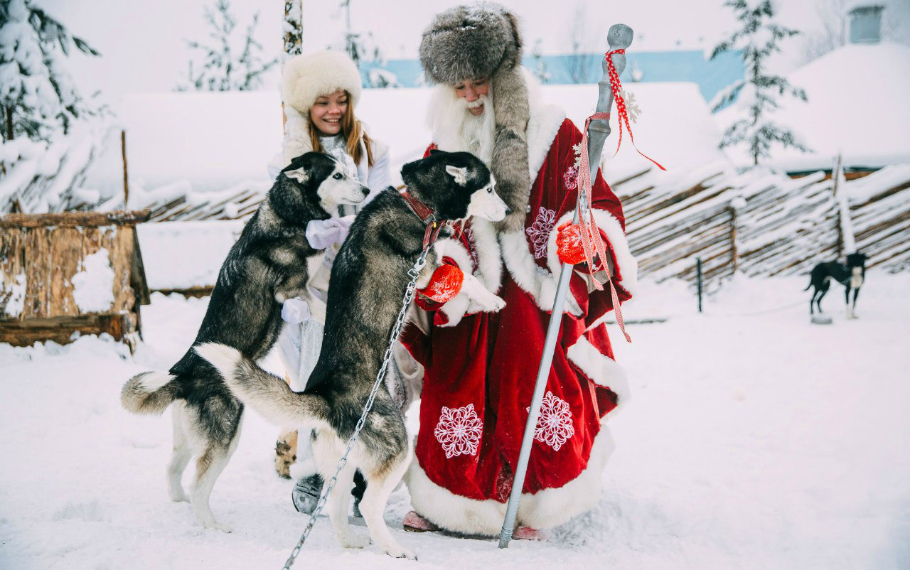
Культура и туризм
Основные достопримечательности
Туристский, развлекательный комплекс «Вотчина карельского деда мороза Талви Укко
Многофункциональный туристско-оздоровительный комплекс «Сямозеро»
Эко-комплекс Husky Moa
Туристический комплекс Karjala Park
Часовня Рождества Богородицы в д. Маньга (XVIII века)
Этнодеревня «Киндасово»
Деревня Рубчойла (XVIII век)
Деревня Корза (14-15 вв)
Старинное село Крошнозеро (1563 год)
Зоокомплекс «Три медведя»
Рудный парк «Тулмозерье»
Численность учреждений культурно-досугового типа — 14
Вотчина карельского деда мороза Талви Укко
Часовня Рождества Богородицы в д. Маньга
Рудный парк Тулмозерье

Slide 21
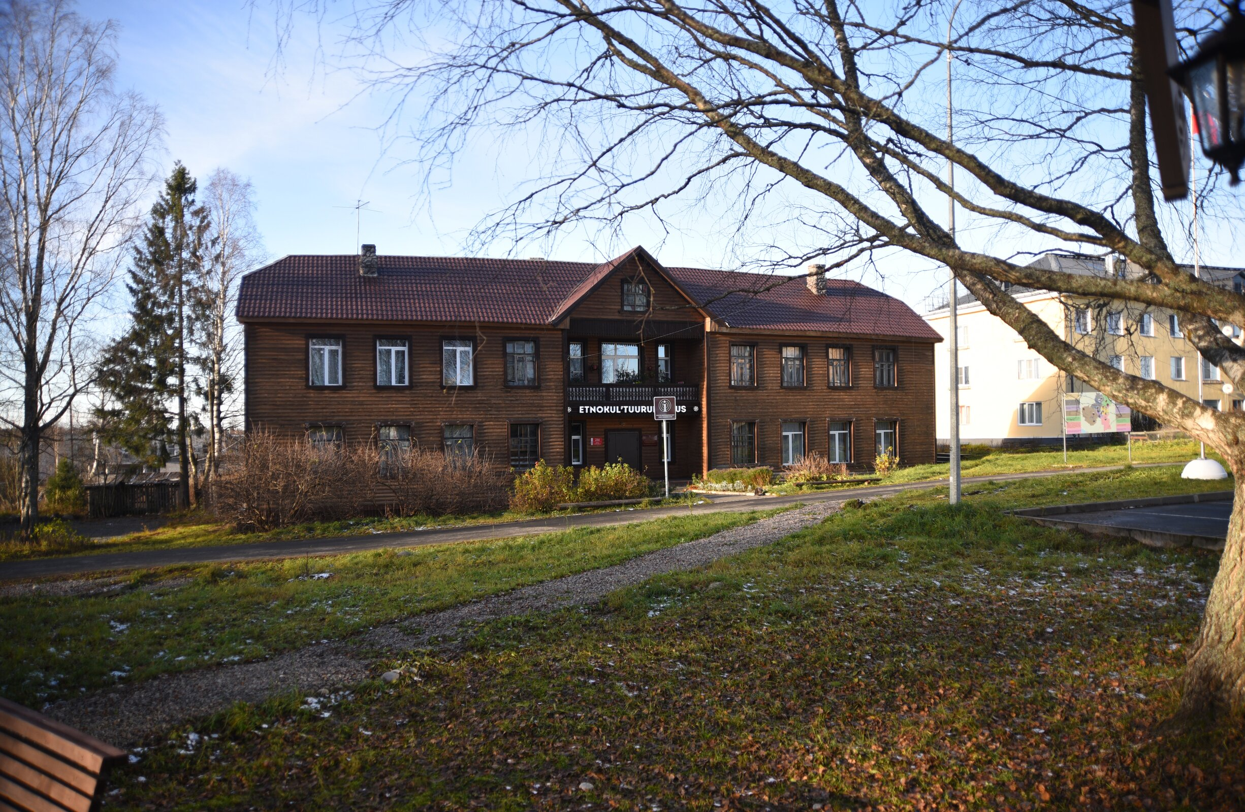
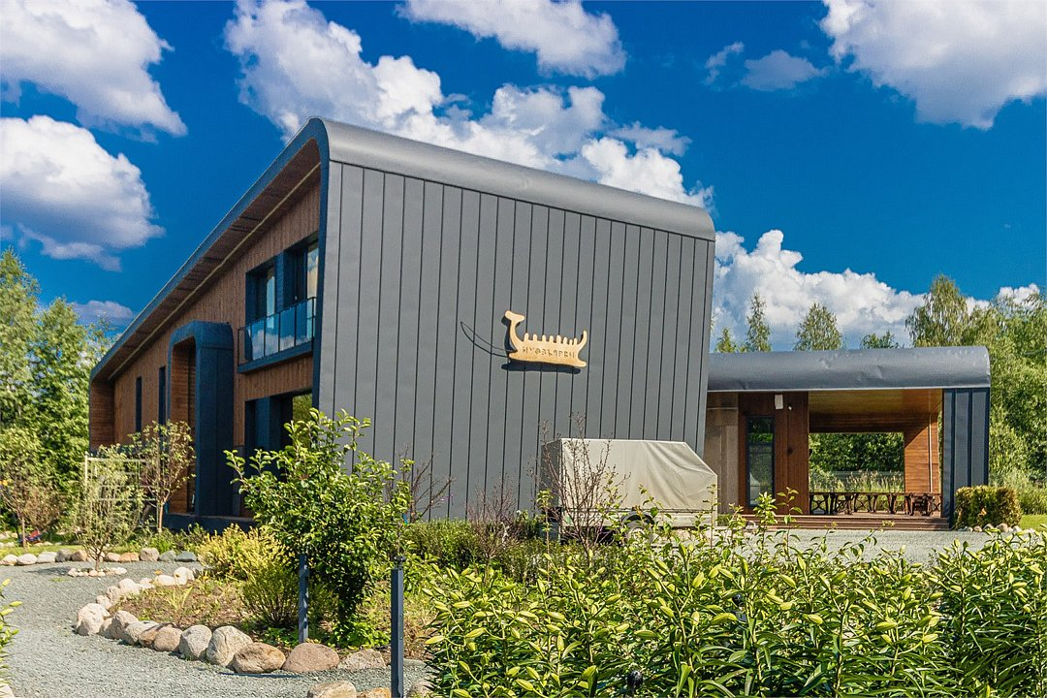
Культура и туризм
Основные достопримечательности
Этнокультурный центр Пряжинского национального муниципального района . пгт.Пряжа
База отдыха &ресторан Нуозъярви с.Крошнозеро
Баща
Этно-

Slide 22
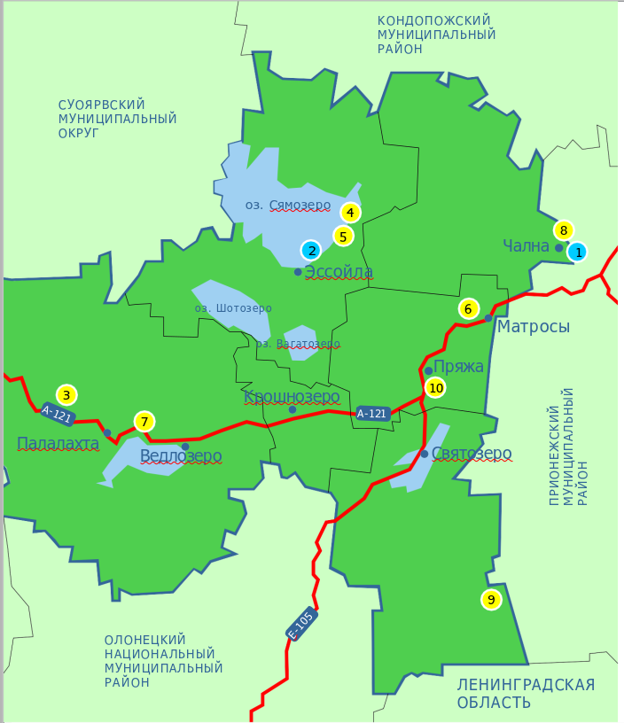


Туризм
Карта туристических объектов
ООО «Турсервис»
ООО «Курорты Карелии»
ООО «Лахта»
ООО «Сям-озеро Парк»
ООО «Сям-озеро Парк»
ООО «ЭКОГЛЭМПИНГ»
ИП Шапошников О.Б.
ООО «Талви»
АО «Корпорация «Инфинтех»
ООО «Пряжинский футбольный клуб»
Действующий объект / ведутся работы по расширению
Получен земельный участок / ведется строительство / проектирование
Участок не предоставлен, проект на стадии решения организационных вопросов

Slide 23

Инвестиционные предложения, площадки
Инвестиционный портал
Республики Карелия
Инвестиционные предожения
Этнокультурный гостевой дом «Жилой дом Ермолаева»
Инвестиционные площадки
Инвестиционная карта Российской Федерации
https://invest.gov.ru/map
Перечни государственного и муниципального имущества Республики Карелия, предназначенного для передачи в аренду субъектам МСП
https://economy.gov10.ru/about/10742/

Slide 24
Меры поддержки
ИМУЩЕСТВЕННАЯ ПОДДЕРЖКА
Предоставление земельных участков в аренду без торгов
Льготная ставка по арендной плате за их использование – O,O1 % от кадастровой стоимости земельного участка
Льготная цена выкупа земельного участка – 15 % от кадастровой стоимости
НАЛОГОВЫЕ ПРЕФЕРЕНЦИИ
Налоговый вычет по налогу на прибыль
Льготная ставка налога на имущество
Снижение ставки налога на землю
ФИНАНСОВАЯ ПОДДЕРЖКА
Льготные займы фонда развития промышленности по ставке от 1 до 7 % годовых по региональным, федеральным и совместным программам до 2 млрд руб.
Льготные «микрозаймы» су6ъектам малого и среднего предпринимательства по ставке от 1 %, сумма займа до 5 млн. руб.
1
2
3

Slide 25


Контактная информация
Глава администрации Пряжинского национального муниципального района
Буевич Дмитрий Анатольевич
8 (814-56) 3-12-08 priagad@yandex.ru
Инвестиционный уполномоченный
района
Жигалкина Наталья Петровна
8 (814-56)3-10-95 otdekonomika@mail.ru
Генеральный директор
АО «Корпорация развития Республики Карелия»
Рымашевский Виктор Вячеславович
8 (8142) 59-60-50 info@kr-rk.ru
Заместитель Министра экономического развития Республики Карелия по вопросам развития арктических территорий
Долгих Артем Сергеевич
8 (8142) 55-98-09 dolgikh@economy.gov10.ru
доб. 405

